Slide 1

MÔN TOÁN 7 (CÁNH DIỀU )

Slide 2
1. Giáo viên
SGK, kế hoạch bài dạy, phiếu bài tập
2. Học sinh
SGK.
Thước thẳng có vạch chia đơn vị, ê ke, compa, máy chiếu.
Thước thẳng có vạch chia đơn vị, ê ke, compa, bảng nhóm.
Giấy màu, keo dán giấy, kéo, cắt các tam giác bằng nhau, que tre, dây dù…

Slide 3











Slide 4


Hình thành kiến thức
Mở đầu
Luyện tập
Vận dụng – Tìm tòi
CÁC HOẠT ĐỘNG

Slide 5

HOẠT ĐỘNG
MỞ ĐẦU

Slide 6
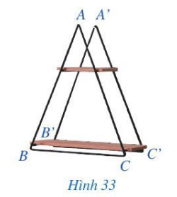

Quan sát giá để đồ.
Gợi lên hình ảnh 2 tam giác và có:
? Thực hành đo đạc dự đoán xem hai tam giác này có bằng nhau không ?
30
29
28
27
26
25
24
23
22
21
20
19
18
17
16
15
14
13
12
11
10
09
08
07
06
05
04
03
02
01
00
TG

Slide 7
Giá để đồ hình 33. Gợi lên hình ảnh 2 tam giác và
Có:
Hai tam giác này có bằng nhau

Slide 8

CHƯƠNG VII:
TAM GIÁC
BÀI 4.
TRƯỜNG HỢP BẰNG NHAU
THỨ NHẤT CỦA TAM GIÁC
CẠNH-CẠNH-CẠNH
(Tiết 1)

Slide 9

HOẠT ĐỘNG
Hình thành kiến thức

Slide 10


I. Trường hợp bằng nhau cạnh-cạnh-cạnh.
02:00
01:59
01:58
01:57
01:56
01:55
01:54
01:53
01:52
01:51
01:50
01:49
01:48
01:47
01:46
01:45
01:44
01:43
01:42
01:41
01:40
01:39
01:38
01:37
01:36
01:35
01:34
01:33
01:32
01:31
01:30
01:29
01:28
01:27
01:26
01:25
01:24
01:23
01:22
01:21
01:20
01:19
01:18
01:17
01:16
01:15
01:14
01:13
01:12
01:11
01:10
01:09
01:08
01:07
01:06
01:05
01:04
01:03
01:02
01:01
01:00
00:59
00:58
00:57
00:56
00:55
00:54
00:53
00:52
00:51
00:50
00:49
00:48
00:47
00:46
00:45
00:44
00:43
00:42
00:41
00:40
00:39
00:38
00:37
00:36
00:35
00:34
00:33
00:32
00:31
00:30
00:29
00:28
00:27
00:26
00:25
00:24
00:23
00:22
00:21
00:20
00:19
00:18
00:17
00:16
00:15
00:14
00:13
00:12
00:11
00:10
00:09
00:08
00:07
00:06
00:05
00:04
00:03
00:02
00:01
00:00
Cho hai tam giác và có:
; ;
- Đo các góc và so sánh.
- Rút ra tính chất về sự bằng nhau của 2 tam giác.
TG

Slide 11
Đo và nhận xét các góc: góc A và góc A’, góc B và góc B’, góc C và góc C’.
110
100
90
80
70
120
70
80
100
110
60
130
60
120
50
A
110
100
90
80
70
A’
140
50
130
40
120
70
80
100
110
60
150
40
140
130
30
60
120
130
50
30
140
150
50
40
40
140
150
100
90
80
30
160
110
30
20
70
150
20
120
160
70
80
160
100
110
60
20
170
10
130
60
20
170
10
120
50
160
180
0
140
50
170
10
180
0
130
40
170
10
40
180
0
140
180
0
B’ C’
B C
150
30
150
30
160
20
160
20
170
10
170
10
180
0
120⁰
180
0
120⁰
120⁰
=
40⁰
40⁰
40⁰
=
30⁰
30⁰
=

Slide 12
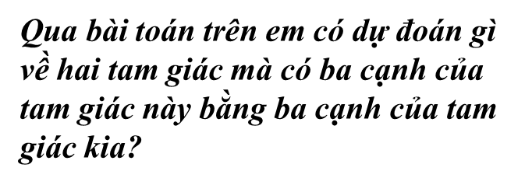
Đo và nhận xét các góc: và ; và ; và
A
A’
B C
B’ C’
Bài cho:
AB = A'B' ; AC = A'C' ; BC = B'C'
Kết quả đo:

❒ ABC  A'B'C'
=

Slide 13

Tính chất: Nếu ba cạnh của tam giác này bằng ba cạnh của tam giác kia thì hai tam giác đó bằng nhau.
A
A’
B
C
B’
C’
Nếu và có:

Slide 14
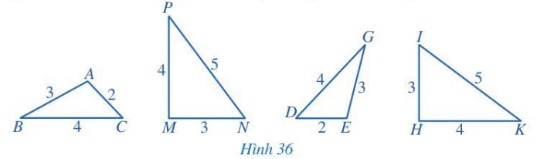


Ví dụ 1: Quan sát hình 36, cho biết các cặp tam giác nào bằng nhau. Vì sao?
02:00
01:59
01:58
01:57
01:56
01:55
01:54
01:53
01:52
01:51
01:50
01:49
01:48
01:47
01:46
01:45
01:44
01:43
01:42
01:41
01:40
01:39
01:38
01:37
01:36
01:35
01:34
01:33
01:32
01:31
01:30
01:29
01:28
01:27
01:26
01:25
01:24
01:23
01:22
01:21
01:20
01:19
01:18
01:17
01:16
01:15
01:14
01:13
01:12
01:11
01:10
01:09
01:08
01:07
01:06
01:05
01:04
01:03
01:02
01:01
01:00
00:59
00:58
00:57
00:56
00:55
00:54
00:53
00:52
00:51
00:50
00:49
00:48
00:47
00:46
00:45
00:44
00:43
00:42
00:41
00:40
00:39
00:38
00:37
00:36
00:35
00:34
00:33
00:32
00:31
00:30
00:29
00:28
00:27
00:26
00:25
00:24
00:23
00:22
00:21
00:20
00:19
00:18
00:17
00:16
00:15
00:14
00:13
00:12
00:11
00:10
00:09
00:08
00:07
00:06
00:05
00:04
00:03
00:02
00:01
00:00
TG
Xét và
Xét và

Slide 15
02:00
01:59
01:58
01:57
01:56
01:55
01:54
01:53
01:52
01:51
01:50
01:49
01:48
01:47
01:46
01:45
01:44
01:43
01:42
01:41
01:40
01:39
01:38
01:37
01:36
01:35
01:34
01:33
01:32
01:31
01:30
01:29
01:28
01:27
01:26
01:25
01:24
01:23
01:22
01:21
01:20
01:19
01:18
01:17
01:16
01:15
01:14
01:13
01:12
01:11
01:10
01:09
01:08
01:07
01:06
01:05
01:04
01:03
01:02
01:01
01:00
00:59
00:58
00:57
00:56
00:55
00:54
00:53
00:52
00:51
00:50
00:49
00:48
00:47
00:46
00:45
00:44
00:43
00:42
00:41
00:40
00:39
00:38
00:37
00:36
00:35
00:34
00:33
00:32
00:31
00:30
00:29
00:28
00:27
00:26
00:25
00:24
00:23
00:22
00:21
00:20
00:19
00:18
00:17
00:16
00:15
00:14
00:13
00:12
00:11
00:10
00:09
00:08
00:07
00:06
00:05
00:04
00:03
00:02
00:01
00:00
Luyện tập 1: (sgk/T81). Hai tam giác ở hình 37 có bằng nhau không? Vì sao?
TG
Giải
Xét và
Hình 37

Slide 16
*Ví dụ 2: Cho
Dùng thước thẳng (có chia đơn vị) và compa vẽ hình theo các bước sau:
Vẽ một phần đường tròn tâm bán kính cm cắt , lần lượt tại và ;
Vẽ một phần đường tròn tâm bán kính cm
Vẽ một phần đường tròn tâm bán kính cm cắt phần đường tròn tâm bán kính cm tại nằm trong
Vẽ tia đi qua điểm
b) Chứng minh:
-
- Tia là tia phân giác của

Slide 17
Hướng dẫn vẽ:
y
Cho
- Vẽ một phần đường tròn tâm bán kính cắt , theo thứ tự ở , .
B
O
C
- Vẽ một phần đường tròn tâm và tâm có cùng bán kính sao cho chúng cắt nhau tại điểm nằm trong
A
x
- Vẽ tia đi qua

Slide 18

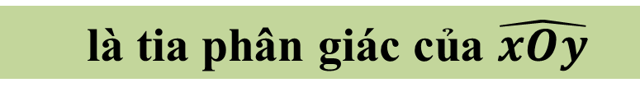
y
là tia phân giác của $\hat{xOy}$
B
2
3
C
z
$\hat{AOC}$= $\hat{BOC}$
O
2
3
A
x
chung

Slide 19
b) Theo cách dựng hình, ta có:
Do đó:
Xét và có:
(Hai góc tương ứng)
Suy ra: Oz là tia phân giác của

Slide 20
?
? Khi nào có thể khẳng định được hai tam giác bằng nhau.
Nếu ba cạnh của tam giác này bằng ba cạnh của tam giác kia
? Các bước chứng minh 2 tam giác bằng nhau theo trường hợp cạnh cạnh cạnh:
- Xét hai tam giác cần chứng minh
- Nêu các cặp cạnh bằng nhau (căn cứ)
- Kết luận hai tam giác bằng nhau (c.c.c)
? Hai tam giác bằng nhau theo trường hợp canh-cạnh-cạnh thì có thể suy ra những yếu tố nào bằng nhau.
Suy ra các góc tương ứng bằng nhau

Slide 21

HOẠT ĐỘNG
Luyện tập

Slide 22
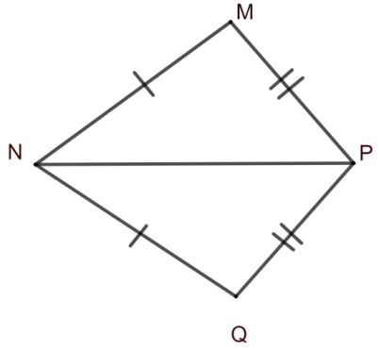

Dạng 1: Chứng minh hai góc bằng nhau
02:00
01:59
01:58
01:57
01:56
01:55
01:54
01:53
01:52
01:51
01:50
01:49
01:48
01:47
01:46
01:45
01:44
01:43
01:42
01:41
01:40
01:39
01:38
01:37
01:36
01:35
01:34
01:33
01:32
01:31
01:30
01:29
01:28
01:27
01:26
01:25
01:24
01:23
01:22
01:21
01:20
01:19
01:18
01:17
01:16
01:15
01:14
01:13
01:12
01:11
01:10
01:09
01:08
01:07
01:06
01:05
01:04
01:03
01:02
01:01
01:00
00:59
00:58
00:57
00:56
00:55
00:54
00:53
00:52
00:51
00:50
00:49
00:48
00:47
00:46
00:45
00:44
00:43
00:42
00:41
00:40
00:39
00:38
00:37
00:36
00:35
00:34
00:33
00:32
00:31
00:30
00:29
00:28
00:27
00:26
00:25
00:24
00:23
00:22
00:21
00:20
00:19
00:18
00:17
00:16
00:15
00:14
00:13
00:12
00:11
00:10
00:09
00:08
00:07
00:06
00:05
00:04
00:03
00:02
00:01
00:00
Bài 1. (SGK/T83)
TG
Xét và
(Hai góc tương ứng)

Slide 23
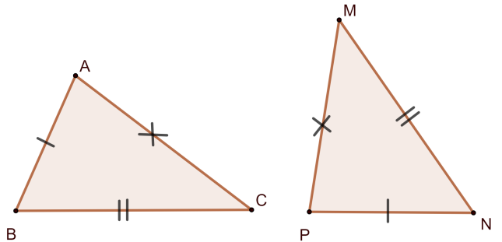
Dạng 2 : Viết kí hiệu hai tam giác bằng nhau theo trường hợp cạnh - cạnh - cạnh.
Bài 2: Cho hình vẽ bên. Cách viết nào đúng?

Slide 24

Tam giác và cuộc sống quanh ta
Cầu Long Biên – Hà Nội
H ãy Em hãy quan sát thanh giằng ở hai bên cầu và cho nhận xét gi»ng cÇu vµ cho nhËn xÐt.
Tại sao khi xây dựng các công trình, các thanh sắt th­ường được ghép thành hình tam giác?

Slide 25

ỨNG DỤNG THỰC TẾ
- Khi độ dài ba cạnh của một tam giác đã xác định
thì hình dạng và kích thước của tam giác đó cũng hoàn toàn xác định.
- Tính chất đó của hình tam giác được ứng dụng nhiều trong thực tế: Trong các công trình xây dựng, các thanh sắt thường được ghép, tạo với nhau thành các tam giác, chẳng hạn như các hình sau đây:
Notes:
25
Có thể em chưa biết

Slide 26
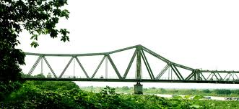
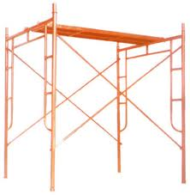

Slide 27





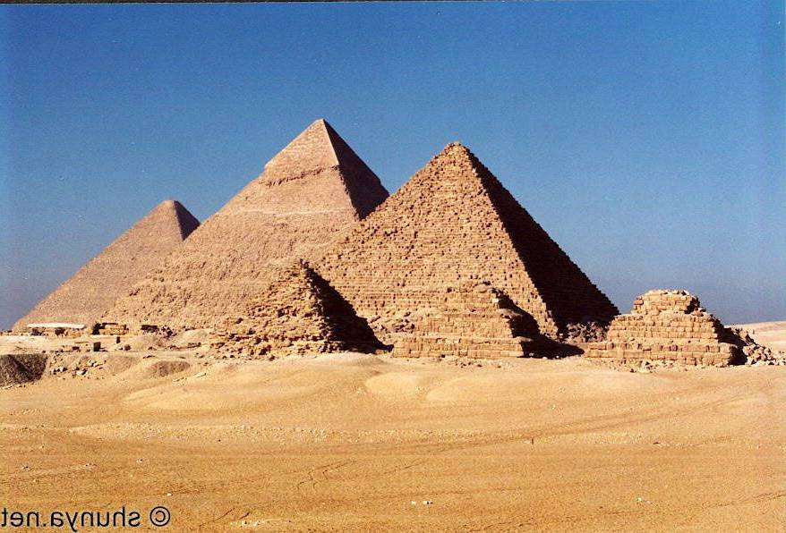

Slide 28

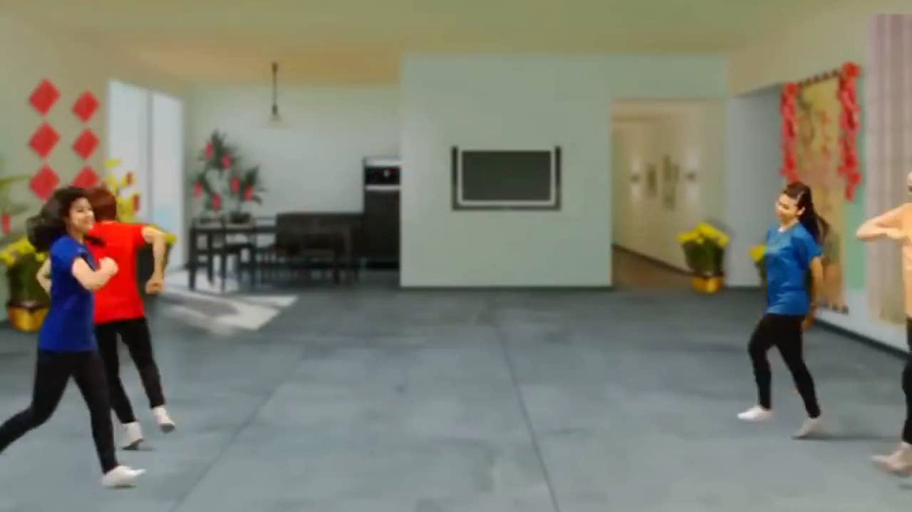
KHỞI ĐỘNG
TRÒ CHƠI
CHUYỀN BÓNG

Slide 29
KHỞI ĐỘNG
LUẬT CHƠI:
+ Khi nhạc phát lên, GV giao quả bóng cho bạn bàn đầu, sau đó bạn sẽ chuyền lần lượt cho các bạn kế bên. Khi nhạc dừng lại, bạn nào đang cầm bóng sẽ trả lời 1 câu hỏi trên màn hình. Nếu trong 30 giây bạn đó không trả lời được câu hỏi sẽ nhường quyền trả lời cho bạn khác.
+ Đoạn nhạc tiếp theo phát lên, quả bóng tiếp tục được chuyền cho các bạn khác.
+ Những bạn trả lời đúng sẽ được 10 điểm.

Slide 30


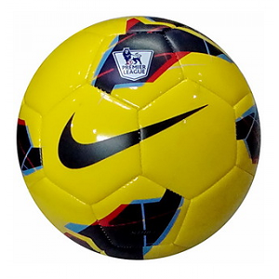
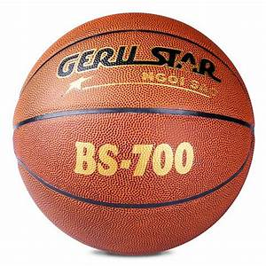

1
1
2
3

Slide 31
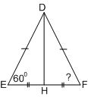

30
29
28
27
26
25
24
23
22
21
20
19
18
17
16
15
14
13
12
11
10
09
08
07
06
05
04
03
02
01
00
Câu 1
Chọn câu đúng
TG
Cho hình vẽ sau. Hãy tìm số đo góc F ?
A
45⁰
B
25⁰
C
55⁰
D
60⁰
D. $\hat{F}$ = 60⁰

Slide 32
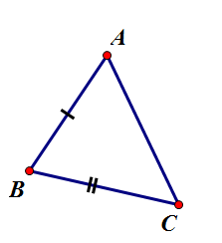
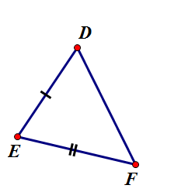
Câu 2
Quan sát hình vẽ và cho biết cần bổ sung thêm điều kiện gì thì ?
30
29
28
27
26
25
24
23
22
21
20
19
18
17
16
15
14
13
12
11
10
09
08
07
06
05
04
03
02
01
00
TG
và đã có:
Cần thêm điều kiện:
Thì

Slide 33
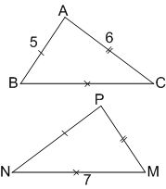
30
29
28
27
26
25
24
23
22
21
20
19
18
17
16
15
14
13
12
11
10
09
08
07
06
05
04
03
02
01
00
Câu 3
Chọn kết quả mà em cho là đúng nhất
TG
Cho hình vẽ bên có
Độ dài các cạnh là
BC
MP
NP

☹
7
6
7
☹

6
5
6
5
☹

7
6

Slide 34

HOẠT ĐỘNG
VẬN DỤNG

Slide 35
Vận dụng 1
a) Vẽ tam giác có các cạnh:
b) Hãy vẽ tam giác sao cho

Slide 36


Vận dụng 1
a. Vẽ biết:
Vẽ đoạn thẳng

Slide 37
Vận dụng 1
a. Vẽ biết:
Vẽ đoạn thẳng

Slide 38


Vận dụng 1
a. Vẽ biết:
Trên cùng một nửa mặt phẳng bờ , vẽ cung tròn tâm , bán kính 2cm.
B C

Slide 39
a. Vẽ biết:
Trên cùng một nửa mặt phẳng bờ , vẽ cung tròn tâm , bán kính 2cm.
B C

Slide 40
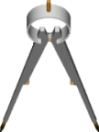
a. Vẽ biết:
Trên cùng một nửa mặt phẳng bờ ,
Vẽ cung tròn tâm , bán kính 3cm.
B C

Slide 41
Vận dụng 1
a. Vẽ biết:
B C
Vẽ cung tròn tâm , bán kính 3cm.

Slide 42


Vận dụng 1
a. Vẽ biết:
A
B C
Hai cung tròn cắt nhau tại
Vẽ đoạn thẳng ta có

Slide 43
Vận dụng 1
a. Vẽ biết:
A
B C
Hai cung tròn cắt nhau tại
Vẽ đoạn thẳng ta có

Slide 44
Vận dụng
a. Vẽ biết:
A
B C
Hai cung tròn cắt nhau tại
Vẽ đoạn thẳng ta có

Slide 45
Vận dụng 1
a. Vẽ biết:
A
B C
Vẽ đoạn thẳng
Trên cùng một nửa mặt phẳng bờ , vẽ cung tròn tâm , bán kính 2cm.
cung tròn tâm , bán kính 3cm.
Vẽ cung tròn tâm C, bán kính 3cm.
Hai cung tròn trên cắt nhau tại .
Vẽ đoạn thẳng ta có

Slide 46
b. Vẽ sao cho:
Tương tự: vẽ có:
A
D
B C
I K
Giải thích vì sao 2 tam giác này bằng nhau?

Slide 47
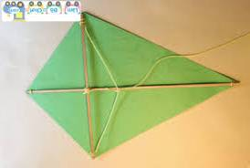

Vận dụng 2
Làm diều giấy : sử dụng giấy màu, keo dán giấy, kéo cắt dán các tam giác bằng nhau, que tre, dây dù…

Slide 48

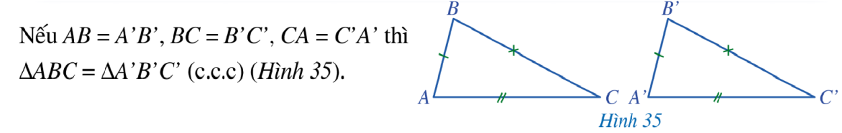




* Nếu ba cạnh của tam giác này bằng ba cạnh của tam giác kia thì hai tam giác đó bằng nhau.
TRƯỜNG HỢP BẰNG NHAU THỨ NHẤT CỦA TAM GIÁC: CẠNH – CẠNH – CẠNH.
Một số hình ảnh thực tế về
hai tam giác bằng nhau.

Slide 49


Hướng dẫn về nhà
- Xem lại, ghi nhớ: Trường hợp bằng nhau thứ nhất của tam giác cạnh – cạnh – cạnh; ôn lại các bài tập đã làm trên lớp.
Chuẩn bị bài mới: đọc trước toàn bộ nội dung mục II. Áp dụng vào trường hợp bằng nhau về cạnh huyền và cạnh góc vuông của tam giác vuông trang 96.
Bài tập: Làm bài tập 4 trong SGK – T 83.
Và bài tập bổ sung sau

Slide 50
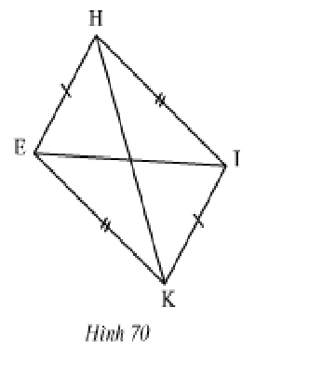
Có những cặp các tam giác bằng nhau mà đỉnh được ghi tên trên hình vẽ.
Bài tập bổ sung:

Slide 51


